Slide 1
Study of pulsar flux density and its variability with Parkes data archive
第十二届全国脉冲星年会
报告人：王子阳
日期：2023年7月5日

Slide 2
目录
contents
01
研究背景与现状
02
数据处理与方法
03
研究结果与分析
04
总结与学术成果

Slide 3
1
第一部分
研究背景与现状

Slide 4
选题背景
脉冲星流量变化的原因
内禀的辐射机制
表现在单脉冲之间的流量起伏
折射闪烁（RISS）
表现在长时间尺度的流量变化
（几天到几年）
衍射闪烁（DISS）
表现在短时间尺度的流量变化
（几分钟到几小时）
Notes:
脉冲星是宇宙中高速旋转的极端致密天体，它会发出周期性脉冲信号。脉冲星具有极高的密度，超强磁场，电场，和引力场。是理想的极端物理天体实验室，也是星际介质和低频引力波的理想探针。流量密度是描述脉冲星的一个基本的观测参数，它的变化可以用来研究星际介质。通过观测大样本长时间的脉冲星流量密度变化，可以研究折射闪烁对脉冲星流量密度的影响，从而可以探测星际介质的结构，同时可以约束脉冲星辐射模型。
脉冲星流量密度不是一成不变的，流量密度的变化可能是由内禀的辐射机制引起的，也可能是星际介质传播引起的，或者是两者综合作用的结果。一般认为单脉冲之间的流量起伏是脉冲星辐射机制引起的内禀变化。把单脉冲按照周期进行折叠就得到了平均脉冲，平均脉冲平滑了单脉冲之间的强度变化，但是平均脉冲的流量密度还存在不同时间尺度上的变化，这是由于不规则分布的星际等离子体对穿过其中的射电波有散射作用，产生闪烁现象。闪烁现象有两种，一种是折射闪烁，表现在长时间尺度上的流量变化，几天到几年这样的。另一种是衍射闪烁，表现在短时间尺度的流量变化，几分钟到几小时。这个工作主要是研究长时间尺度上的变化，也就是折射闪烁。

Slide 5
课题现状及发展
脉冲星长期监测的研究：
14颗脉冲星在610 MHz监测1年以上的结果（Kaspi & Stinebring, 1992）
20颗脉冲星在430 MHz上的4年监测结果（Labrecque, et al., 1994）
18颗脉冲星在327 MHz上的为期2年的结果（Bhat, et al., 1999）
21颗脉冲星在610 MHz上的5年监测结果（Stinebring, et al., 2000）
286颗脉冲星在1400 MHz上的10年监测结果（Kumamoto, et al., 2021）
Notes:
对于折射闪烁的研究主要是对脉冲星流量密度进行长时间的监测，以获得脉冲星流量密度时变曲线以及它们的结构函数。目前进行长期监测流量密度的脉冲星不是很多，这类观测资料还是很有价值的。下面是一些前辈进行长期监测的研究。

Slide 6
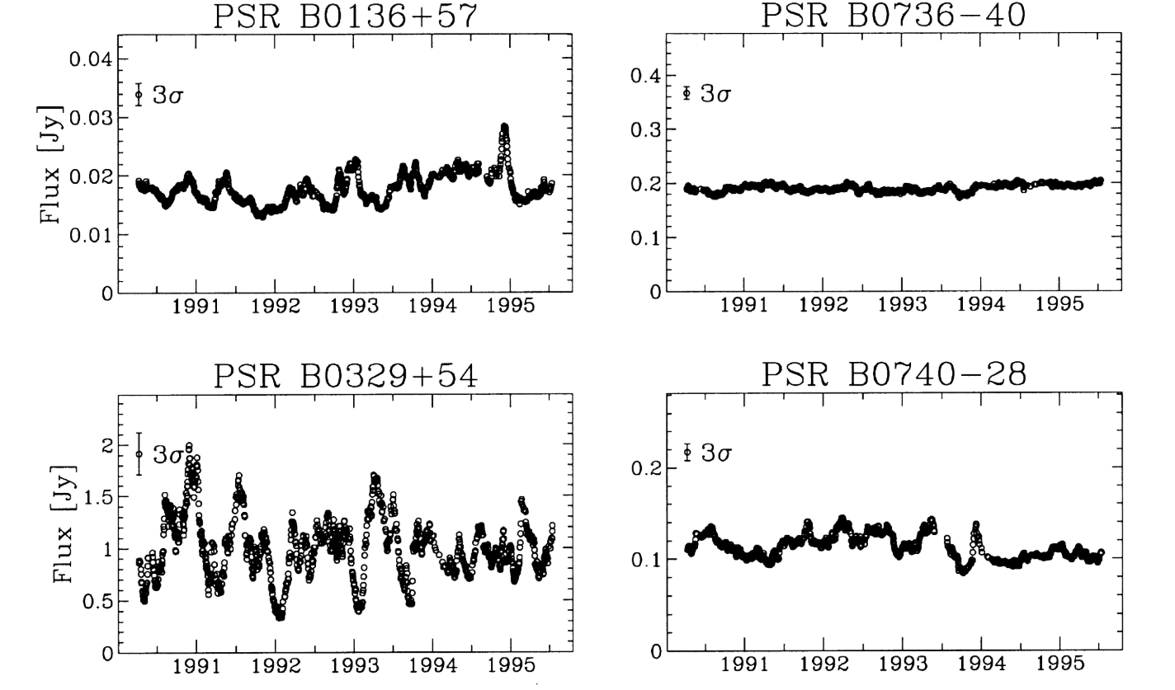
课题现状及发展
4颗脉冲星在610 MHz频率上流量密度的5年监测结果
(Stinebring, et al., 2000)
Notes:
星际闪烁造成脉冲星辐射强度的变化，不同脉冲星的流量密度变化情况差别很大。图中，是4颗脉冲星流量密度的5年监测结果。变化最大的是PSR B0329+54这颗星，变化最小的是PSR B0736-40这颗星，基本上不发生变化。

Slide 7
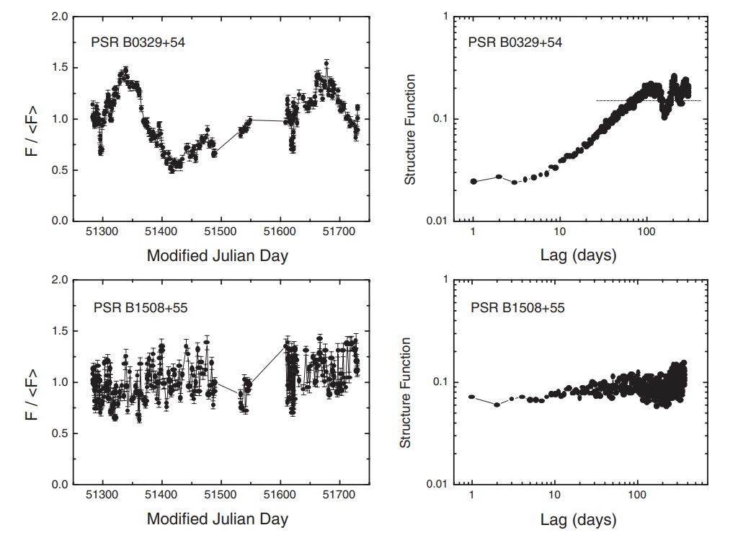
课题现状及发展
脉冲星PSR B0329+54 和B1508+55在327 MHz频率上的流量密度时变图（左）和结构函数（右）
(Esamdin, et al., 2004)
Notes:
这个是04年用新疆天文台南山望远镜在327 MHz频率上对PSR B0329+54和PSR B1508+55进行监测，获得了460天的数据。左边的图是它们的流量密度随时间变化的图像，右边是结构函数。

Slide 8
2
第二部分
数据处理与方法

Slide 9
数据选择
数据来源：ATNF公开数据库中151颗脉冲星
接收机：多波束接收机和H-OH接收机
频率：1.4GHz
后端：PDFB系统
数据格式：PSRFITS格式

Slide 10
研究方法
PAZ消除频域上下5%的带宽，并自动消除频域上部分干扰
PAZI检查轮廓，手动消除干扰
使用特定的Hydra A流量校准文件和时间最接近的偏振校准文件对数据进行校准
通过PAAS画出标准轮廓
使用PSRFLUX根据标准轮廓得到流量密度的测量值。

Slide 11
3
第三部分
研究结果与分析

Slide 12
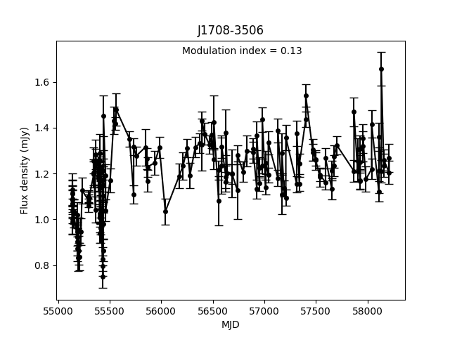
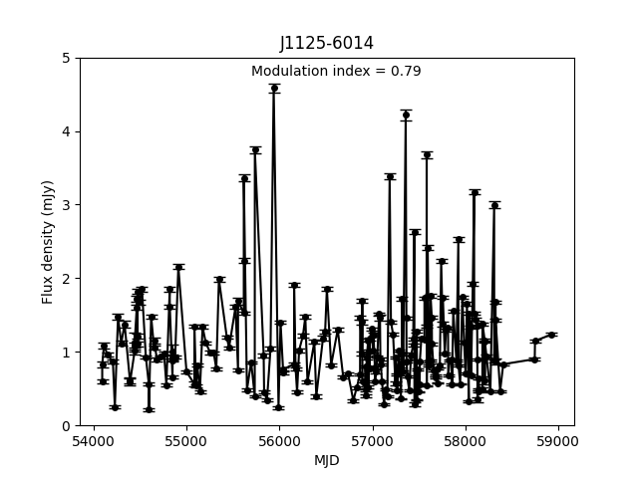
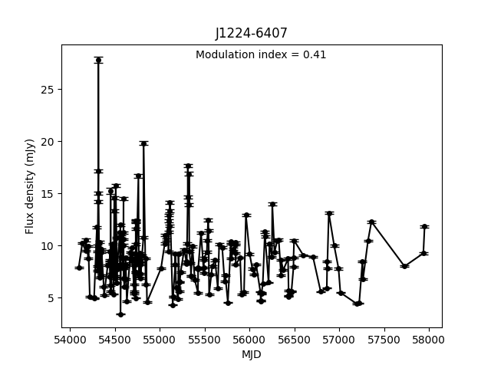
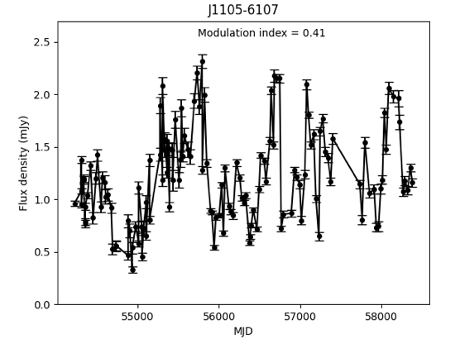
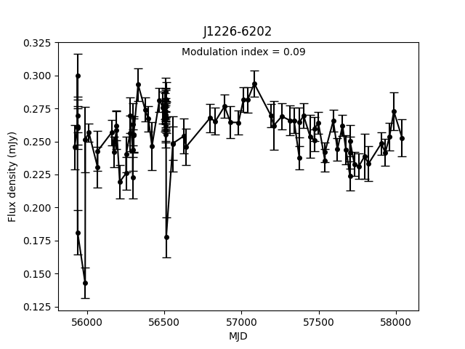
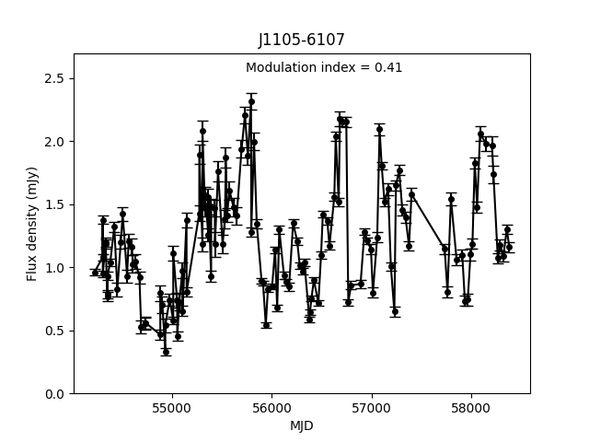
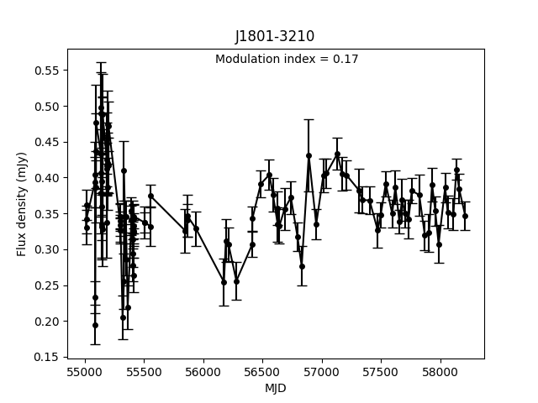
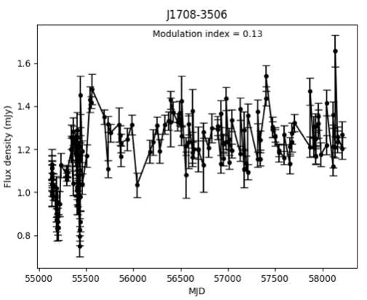
结果与分析
Notes:
这张ppt显示了部分脉冲星的流量密度时变图。这些脉冲星的时间跨度大于10年，观测节奏相对均匀。图中显示了脉冲星流量密度的波动行为各不相同。下面的三颗脉冲星的通量密度在10年内相对稳定，变化在误差的范围内。上面的三颗脉冲星的通量密度表现出显著的波动。

Slide 13
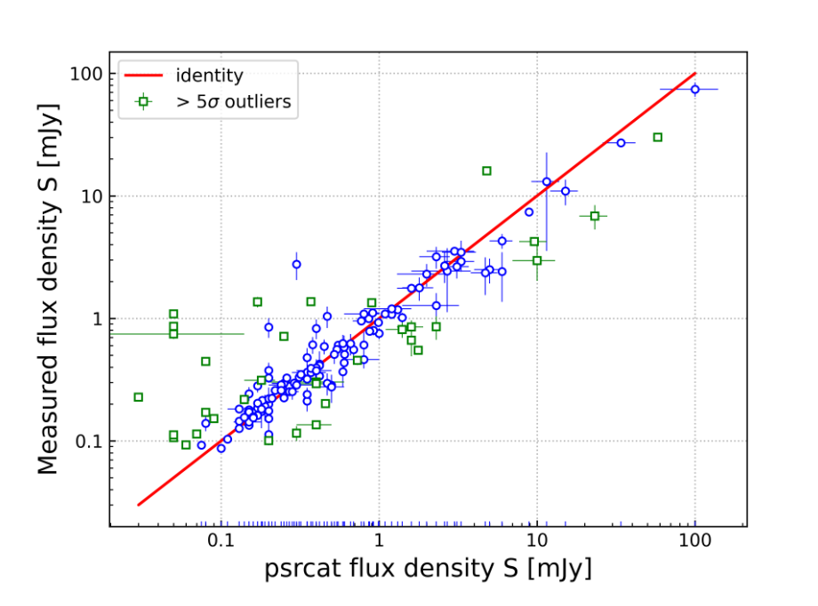
结果与分析
本文工作得到的流量密度和ATNF脉冲星目录的流量密度对比图
相对均方根：28%
Notes:
这张图显示了我们得到的平均流量密度与ATNF脉冲星目录中的流量密度的比较。横坐标是ATNF脉冲星目录中的流量密度，纵坐标是我们得到的流量密度。我们这些样本中的大多数脉冲星都很弱，流量密度低于1 mJy。有少量明亮的脉冲星流量密度超过10 mJy。对这些明亮脉冲星，未来可以对其进行详细研究。可以看到大多数数据点位于红色的相等线附近。绿色的方块表示偏离相等线至少5 σ，这些偏离是因为以前得到的流量密度是使用辐射计方程估计的，而辐射计方程只能作为粗略估计。所以有偏离是很正常的情况。

Slide 14
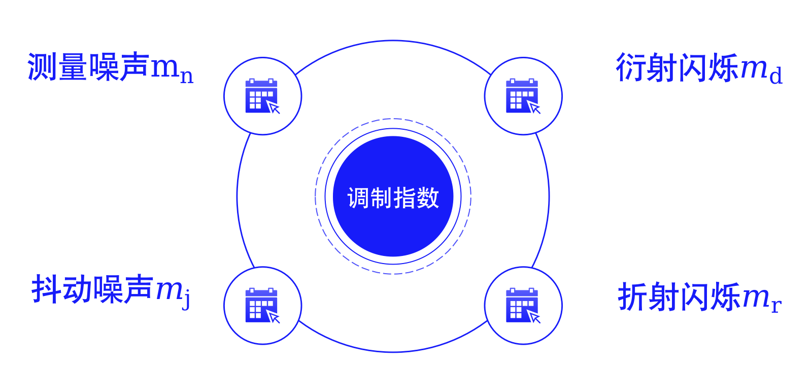
结果与分析
Notes:
流量密度的变化可以用调制指数来表示。定义为流量密度的标准差与平均流量密度之比。 调制指数它源于不同的效应，包括测量噪声、抖动噪声以及衍射闪烁和折射闪烁。我们对这些影响进行了量化。测量噪声对流量密度的影响可以估计为mn。’抖动噪声’是由脉冲间的变化引起的，一般认为是脉冲星的内部辐射机制的波动，它对调制指数的贡献估计为：mj。 我们还计算了衍射闪烁的调制指数md和折射闪烁的调制指数mr。

Slide 15
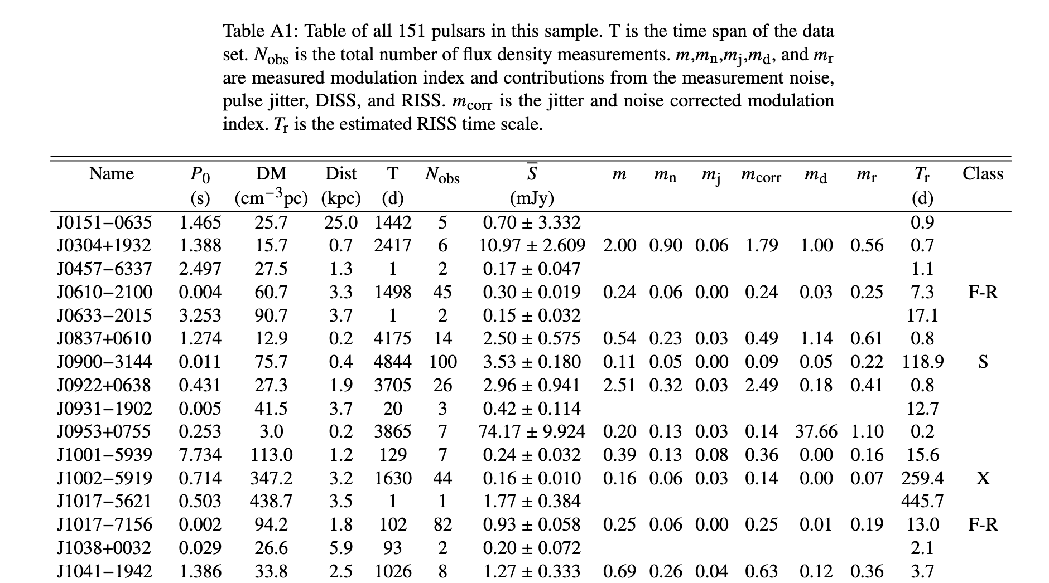
结果与分析
Notes:
最后，得到了这一个包含151颗脉冲星的长表格，也是我们这项工作中重要的内容之一。这个表格里包含了脉冲星的周期，DM，距离，观测时长和次数，流量密度，以及按照来源进行量化的调制指数，折射时标以及分类。

Slide 16
结果与分析
结构函数分类：
“S”类：结构函数表现为达到饱和的上升坡面或者所有的三个区域
“I”类：结构函数表现为持续增加
“F”类：结构函数表现为平坦的
“F-N”类：测量噪声或者弱脉冲星
“F-J”类：抖动噪声
“F-D”类：衍射闪烁
“F-R”类：折射闪烁
“F-DR”类：衍射闪烁和折射闪烁的结合
不符合上面的分类的脉冲星为：“X”类
Notes:
除了调制指数，结构函数也可以表征流量密度的变化。一般认为理想的结构函数由三部分组成，小时延的噪声区（A区），具有斜率的上升区（b区），和比较平缓的饱和区（c区）。然后我们根据结构函数对脉冲星进行了分类。。。。。。。。。。对于平坦结构函数，可能是多种原因造成的，根据调制指数占主导的因素不同分为下面几种情况：

Slide 17
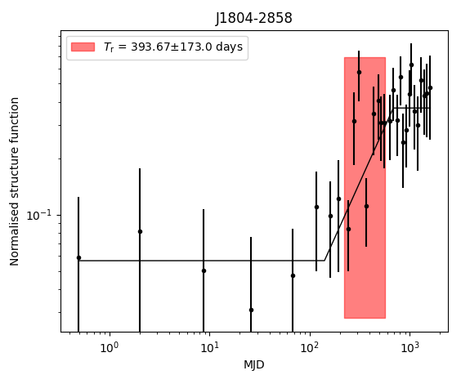
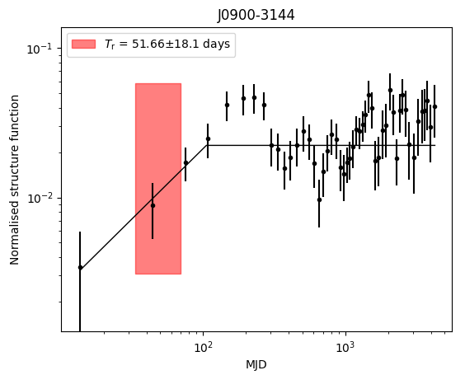
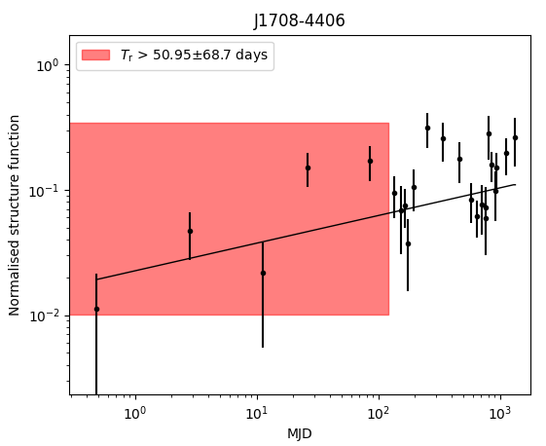
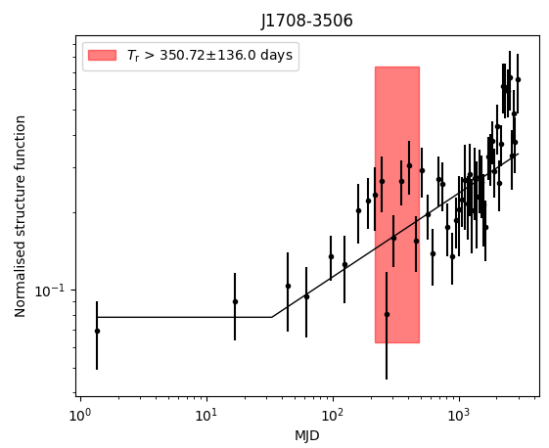
结果与分析
“S”类
“I”类
Notes:
这张ppt展示了S类脉冲星和I类脉冲星的结构函数。F类脉冲星的结构函数比较平坦，就没有展示。上面的两张图是S类脉冲星，下面两张图是I类脉冲星，通过结构函数可以得到折射时标的测量值。一般用结构函数达到饱和时时延的一半来表示折射时标的测量值，也就是红色区域。I类脉冲星没有达到饱和，所以只是给出了折射时标的下限。

Slide 18
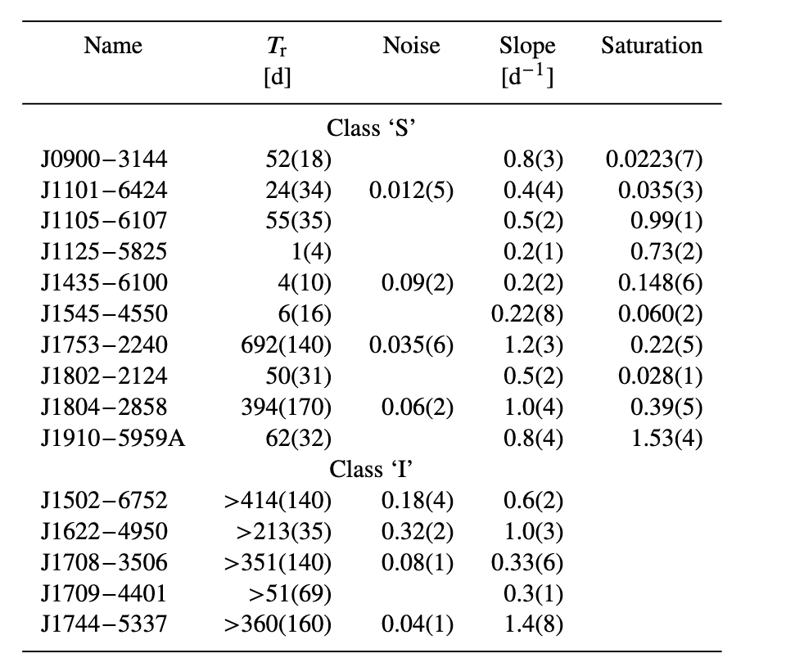
结果与分析
脉冲星折射闪烁参数表
Notes:
这是10颗S类脉冲星和5颗I类脉冲星的折射闪烁参数表。第二列是得到的折射时标。第三列是小时延的噪声区水平，第四列是斜率，结构函数的斜率反映了电离介质沿视线的分布。对于薄屏和 Kolmogorov 谱，理论上斜率约为 2.0。我们得到的15颗脉冲星斜率没有接近2的，大部分样本的斜率在0.4到1.0之间，有两颗在1.2到1.4之间。有人提出斜率接近2的脉冲星DM比较小，我们的样本都具有中等或高的DM。最后一列是饱和区水平，可以看到结构函数饱和水平的范围比较广。

Slide 19
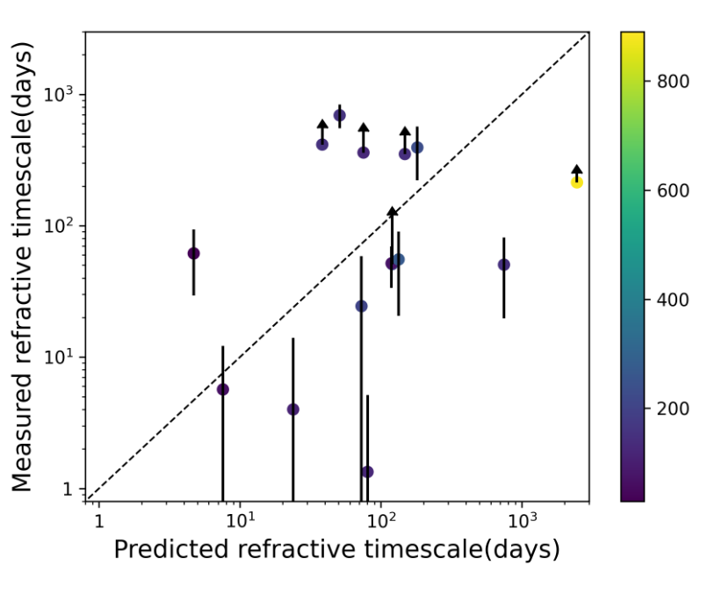
结果与分析
折射时标理论值和测量值对比图
理论值：$t_{r}=\frac{4}{π}\frac{v}{∆v_{d}}t_{d}$
测量值：结构函数达到饱和时时延的1/2
Notes:
这是折射时标理论值和测量值的对比图，彩带代表DM大小，S类脉冲星的误差棒用竖线表示，I类脉冲星只测到了折射时标的下限，用向上的箭头表示误差。考虑到脉冲星的距离和横向速度很大的不确定性，所以分布比较分散，仅具有指示作用。

Slide 20
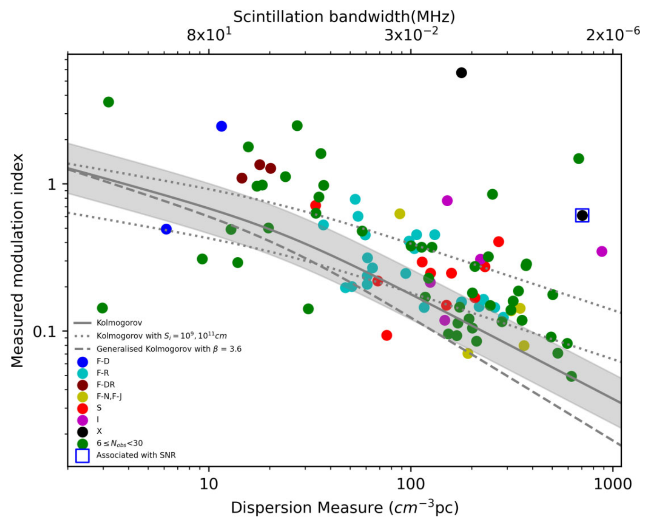
结果与分析
低DM时，衍射闪烁主导；高DM时，折射闪烁主导。
ISM的湍流沿着各个视线方向有很大不同。
DM与调制指数反相关。
Notes:
我们的样本覆盖了很大的DM范围，对折射闪烁的研究很有价值。折射闪烁的调制指数使我们能够探测星际闪烁的强度并约束湍流谱。如图所示，显示了DM和调制指数的关系。按照上面的分类进行了颜色划分。图中的实线表示Kolmogorov谱的预测的曲线。阴影区域是平均趋势附近一个数量级内的区域。我们还用虚线绘制了指数为3.60的广义Kolmogorov谱，用点线绘制的不同内部尺度的Kolmogorev谱的预测图。可以看到简单的Kolmogorov模型无法解释这么大的分散。有一种合理的解释就是星际介质的湍流沿着不同的视线变化很大。尽管分布比较分散，但在较宽的DM范围内，DM和调制指数之间存在中等的反相关关系，相关系数为
-0.47。脉冲星之前的几项折射闪烁的研究将折射调制指数与折射闪烁带宽进行了比较，并对不均匀幂律谱和内部尺度进行了约束。用于这项工作的观测装置对于测量折射闪烁带宽并不理想，特别是对于高 DM 脉冲星，所以未来可以使用Parkes 超宽带低接收器进行研究。

Slide 21
结果与分析
“F”类结构函数
（1）使用更长积分或具有更高灵敏度的望远镜进行观测，以提高“F-N”类观测的信噪比
（2）对“F-R”类脉冲星进行较高节奏的观测。
Notes:
我们得到了54颗脉冲星的结构函数。其中有39个结构函数被归类为“F”。这些脉冲星的折射闪烁参数无法估计。实际上，确定折射闪烁参数的脉冲星数量总共不到100颗，只占已知射电脉冲星的一小部分。平坦的结构函数是许多原因导致的。根据上面的分类，我们提出了一些观测策略对这些F类脉冲星进行下一步观测。来得到折射闪烁参数。

Slide 22
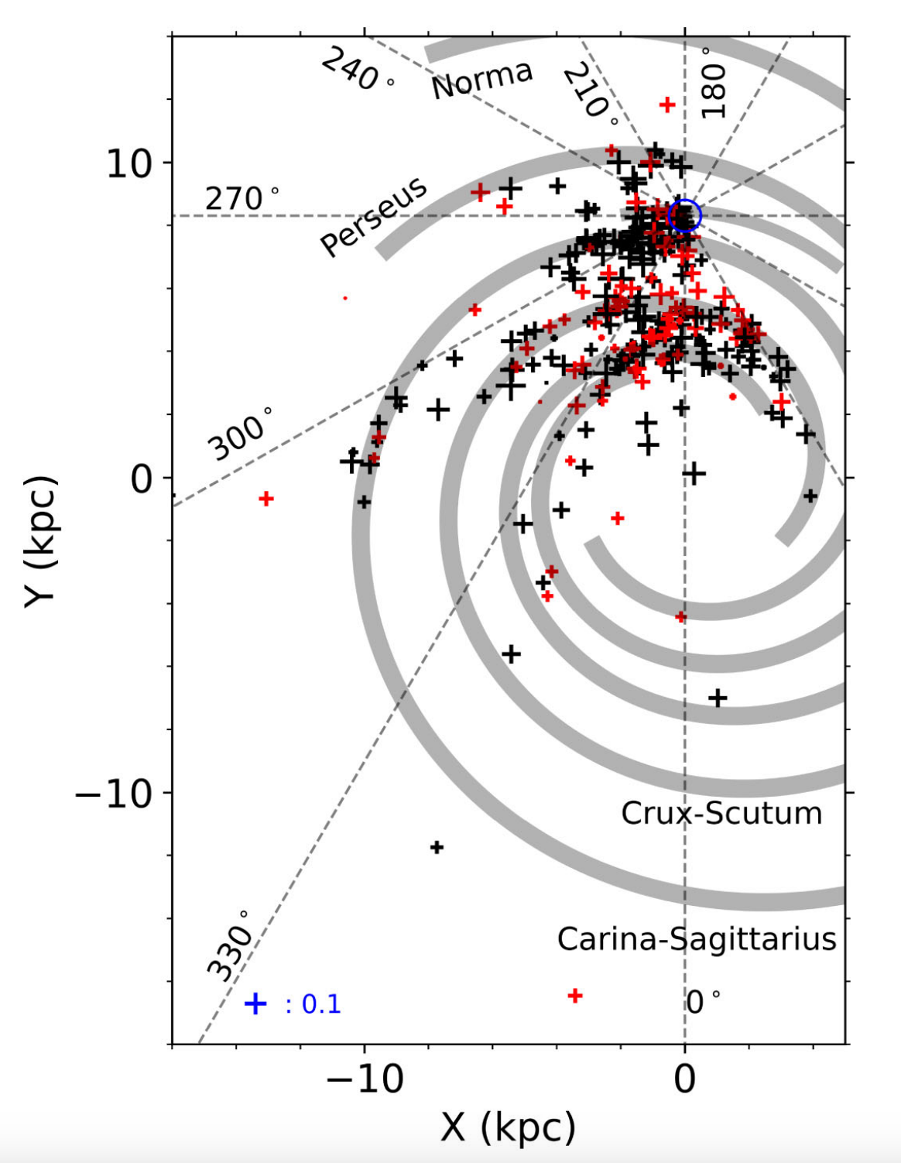
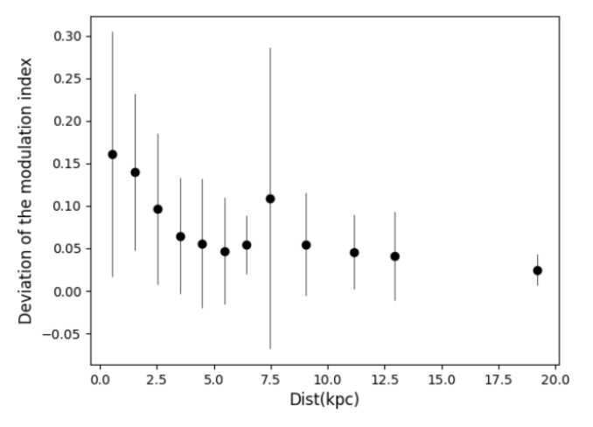
结果与分析
调制指数与脉冲星分布
Kumamoto, et al., 2021
Notes:
右图中显示了脉冲星在银河系的分布，加号大小代表测量的调制指数和Kolmogorov谱的预测的调制指数之间的偏差。黑色和红色代表调制指数的测量值大于或小于预测值。蓝色圆圈表示太阳系的位置。 大多数脉冲星调制指数的测量值都比预测的要大。在某些方向上（0°～30°），调制指数比其他方向更符合预测。
调制指数的平均偏差和距离的关系如左图所示。距离太阳系约2kpc以内的脉冲星显示出相对较大的调制指数偏差，这可能是由衍射闪烁引起的。对于5kpc以内的脉冲星，调制指数的平均偏差随着距离的增加而减小。然后平均偏差保持稳定。

Slide 23
4
第四部分
总结与学术成果

Slide 24
总结与展望
得到了1.4GHz下的151颗脉冲星的流量密度和误差的测量值；
计算了调制指数来表征流量密度的变化，并量化了影响调制指数的因素；
尽管有很大的分散，但我们发现DM与调制指数有反相关的关系；
测量了10颗脉冲星的折射时标，5颗脉冲星的折射时标下限，并得到了它们的结构函数以及最佳的拟合。

Slide 25
学术成果
发表论文情况

Slide 26
汇报完毕
汇报人：王子阳
日期：2023年7月5日

Slide 27
附录
平均流量密度：加权平均值，权重为$\frac{1}{e_{i}^{2}}$
平均流量密度误差：
$$e_{s}^{2}=e_{sys}^{2}+\left\{\begin{aligned}\frac{σ_{r,v}^{2}}{N}+\left(\frac{6}{5}\frac{1}{N}−\frac{1}{5}\right)e_{scint}^{2}\left(DM,v\right) if 1≤N<6 \\ \frac{σ_{r,v}^{2}}{N} if N≥6\end{aligned}\right.$$
其中，$σ_{r,v}=0.9183(S_{75}−S_{25})$

Slide 28
附录
调制指数：
调制指数：$m=\frac{σ_{S}}{\overset{¯}{S}}$
测量噪声对调制指数的贡献： $m_{n}=\frac{e_{S}}{\overset{¯}{S}}$
抖动噪声对调制指数的贡献：$m_{j}=\sqrt{\frac{P}{t_{obs}}}$
校准后的调制指数：$m_{corr}=\sqrt{m^{2}−m_{n}^{2}−m_{j}^{2}}$

Slide 29
附录
衍射闪烁引起的调制指数：
$$m_{d}=\sqrt{5\frac{∆v_{d}}{∆v}\frac{t_{d}}{t_{obs}}}$$
折射闪烁引起的调制指数：
$$m_{r}=1.1{(\frac{∆v_{d}}{v})}^{0.17}$$
折射时标：
$$t_{r}=\frac{4}{π}\frac{v}{∆v_{d}}t_{d}$$
衍射闪烁带宽：
$$∆v_{d}=\frac{1.16}{2πτ_{s}}$$
衍射闪烁时标：
$$t_{d}=\frac{3.85∗{10}^{4}\sqrt{D∆v_{d}}}{vV_{iss}}$$
散射时间：
$τ_{s}$ $=1.2∗{10}^{−5}{DM}^{2.2}(1.0+0.00194{DM}^{2})$

Slide 30
附录
结构函数：
定义：
$D$($τ$)=$<{[S(t+τ)−S(t)]}^{2}>$
拓展为：
$$D_{est}\left(τ\right)=\frac{1}{\overset{¯}{S^{2}}N_{p}}\{\sum_{ij}^{N_{p}}{{(S_{i}−S_{j})}^{2}+\sum_{ij}^{N_{p}}{({e_{i}}^{2}+{e_{j}}^{2})+2\sum_{ij}^{N_{p}}{\left[e_{i}−e_{j}\right]\left[S_{i}−S_{j}\right]−2\sum_{ij}^{N_{p}}{e_{i}e_{j}}}}}\}$$

